Slide 1

VII ПЕТЕРБУРГСКИЙ МЕЖДУНАРОДНЫЙ
ГАЗОВЫЙ ФОРУМ (ПМГФ-2017)
Доклад
ЭНЕРГОНЕЗАВИСИЫЕ РЕШЕНИЯ ДЛЯ АВТОМАТИЗАЦИИ УДАЛЕННЫХ ОБЪЕКТОВ ДОБЫЧИ ГАЗА
03–06 октября 2017 г. Санкт-Петербург, Экспофорум
Докладчики: В.Д. Гриценко, А.П. Шевцов

Slide 2


Slide 3
В настоящее время месторождения Медвежье, Вынгапуровское, Уренгойское, Ямбургское переходят на заключительную стадию разработки. В связи с этим наиболее рациональным направлением совершенствования технологического процесса эксплуатации газовых скважин на этапе падающей добычи является создание автоматизированных систем, реализующих алгоритмы управления добычей, позволяющее максимально долго сохранять работоспособность скважин и тем самым повышать эффективность недропользования.
Перспективным способом эксплуатации таких скважин, особенно на удаленных объектах, является способ с применением технологии эксплуатации газовых и газоконденсатных скважин по концентрическим лифтовым колоннам и применения энергонезависимых решений.
3

Slide 4
Суть способа заключается в создании условий для постоянного удаления жидкости из ствола скважины за счет подвески колонны меньшего диаметра в ранее установленной лифтовой колонне большего диаметра и управления режимом работы скважины по вновь образованному межколонному кольцевому пространству (далее – МКП). Результат достигается за счет отбора газа одновременно по центральной лифтовой колонне (далее – ЦЛК) и кольцевому пространству, при этом отбор газа по ЦЛК ведется с дебитом необходимым для выноса жидкости из нее.
На пути потока из ЦЛК установлен датчик расхода газа ультразвуковой (далее расходомер РМ1), на пути потока из МКП установлено регулирующее устройство (клапан РП1).
Потоки ЦЛК и МКП объединены в линию комбинированного потока (далее - КП), где имеется так же свой датчик расхода газа ультразвуковой (далее – расходомер РМ2). Далее газ поступает в газосборный коллектор.
4

Slide 5
Регулирование дебита ЦЛК производится при помощи клапана РП1, установленного на линии МКП, исходя из показаний расходомера РМ1, установленного на линии ЦЛК.
Регулирование дебита КП производится при помощи клапана РП2, установленного в линии КП, исходя из показаний расходомера РМ2, установленного в линии КП.
В каждой из линий: ЦЛК, МКП и КП контролируется давление и температура газа.
Поддержание необходимого оптимального дебита газа по ЦЛК и КП на уровне, обеспечивающим бесперебойную работу скважины и предотвращение самозадавливания скважины из-за водяных и песчаных пробок достигается за счет автоматического изменения стенки открытия клапанов РП1 и РП2 в соответствии заложенному алгоритму в САУ.
5

Slide 6
Наша компания всегда славилась своими инновационными работами. Так в результате реализации политики ПАО «Газпром», направленной на импортозамещение был создан российский модуль автоматизированной технологической обвязки скважин МОС2/1-04 (для скважин с концентрическими лифтовыми колоннами) с комплектующими отечественного производства.
В качестве автономного источника электроэнергии применен «Автономный источник питания АИП-400» производства ООО Завод «Саратовгазавтотика».
Источником электроэнергии для АИП-400 являются генераторы термоэлектрические газовые ГТЭТ-200, принцип работы которых основан на преобразовании тепловой энергии при сгорании газа в электрическую.
6

Slide 7
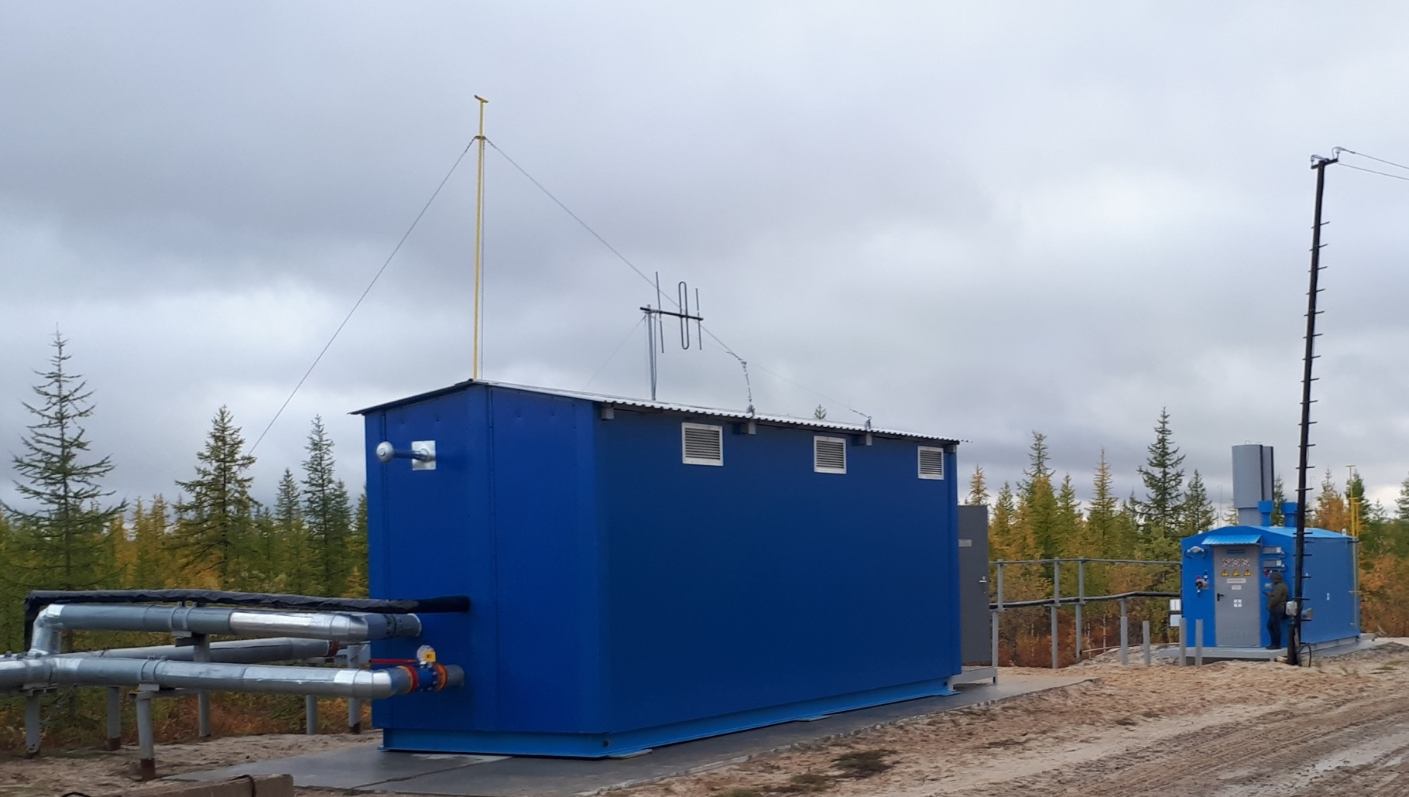
Общий вид модуля автоматизированной технологической обвязки скважин МОС2/1-04 с автономным источником питания АИП-400
7

Slide 8
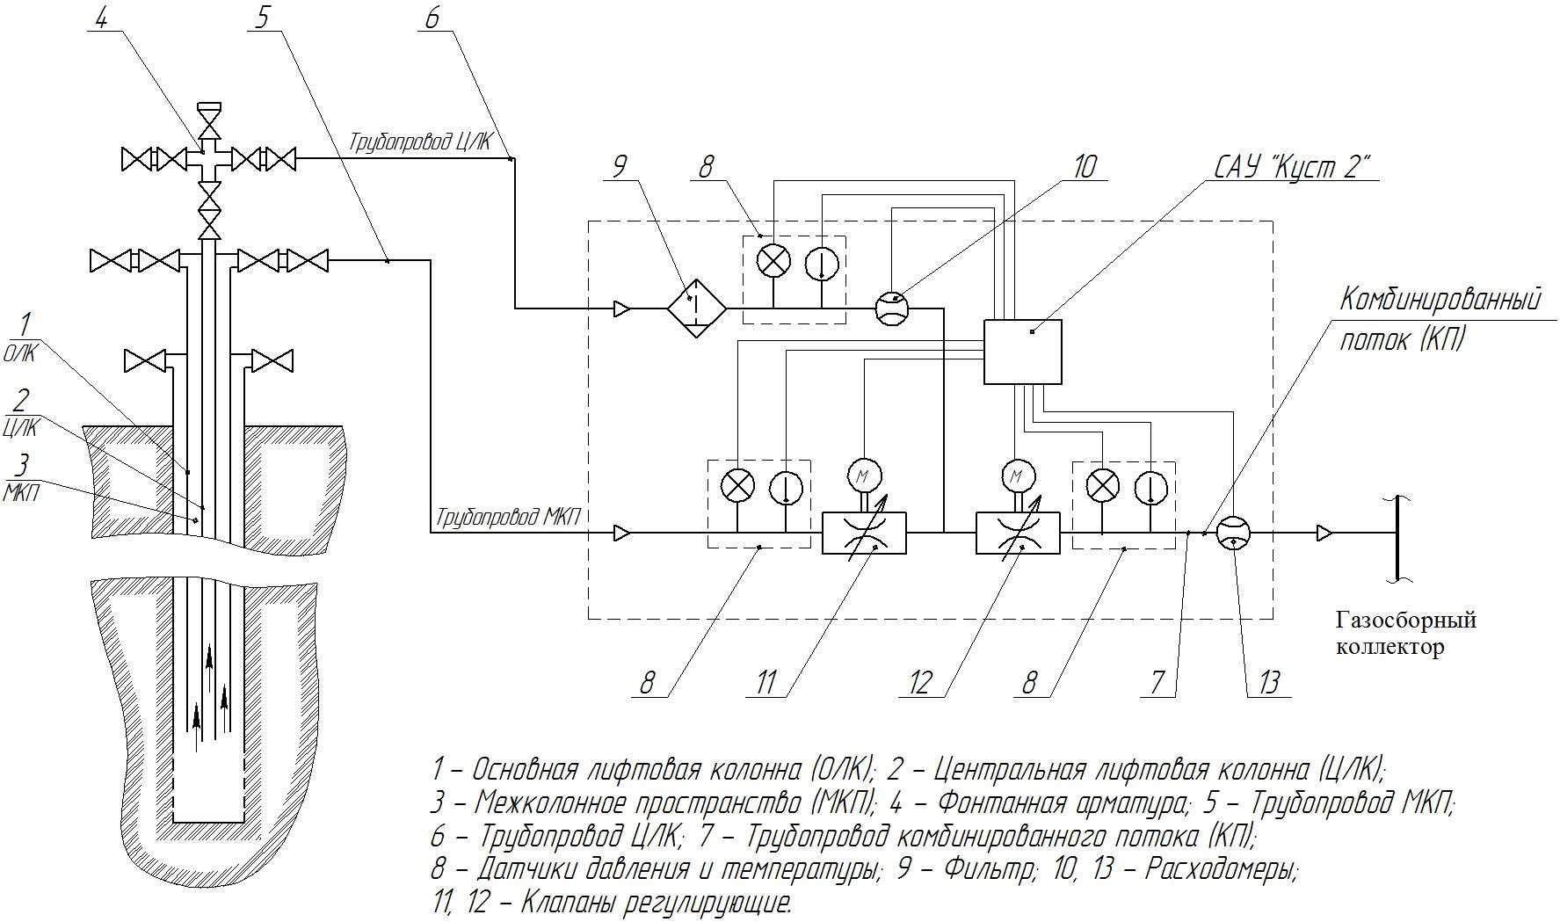
Схема принципиальная работы модуля автоматизированной технологической обвязки скважин МОС2/1-04 для скважин с концентрическими лифтовыми колоннами
8

Slide 9
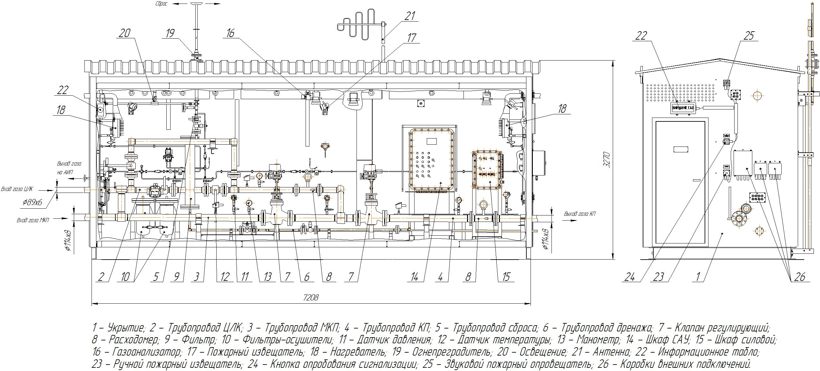
Общий вид модуля МОС2/1-04
9

Slide 10
Основная техническая характеристика модуля МОС2/1-04
Рабочая среда газ природный сырой
Давление рабочей среды, МПа 0,8 ... 2,5
Температура рабочей среды, С плюс 1 ... плюс 12
Дебит газа по ЦЛК, нм3/час 200 … 1600
Дебит газа по МКП, нм3/час 0 … 3700
Дебит газа по линии КП, нм3/час 200 … 5300
Температура окружающей среды, С минус 60 ... плюс 35
Напряжение питания, В 24, пост. ток
Потребляемая мощность, не более, Вт 343
Габариты ДхШхВ, мм, не более 8790х2845х6390
Масса, т, не более 8,5
10

Slide 11
Конструкция модуля МОС2/1-04 представляет собой технологическую трубную обвязку скважины расположенную внутри укрытия. Укрытие модуля состоит из неотапливаемой проветриваемой части, где находится рабочее место обслуживающего персонала и отапливаемого теплоизолированного шкафа, где расположена основная часть технологического оборудования, приборы КИП, система обогрева, газоанализатор и САУ. Доступ в шкаф с технологическим оборудованием и местному пульту управления осуществляется через двери в стене шкафа. Снаружи укрытия расположены: звуковой оповещатель, световое табло «Внимание газ», извещатель пожара, антенна, три клеммные коробки, одна из них с грозоразрядником. Отопление шкафа осуществляется при помощи 2х обогревателей термокаталитических Cata-Dyne WX12x12.
11

Slide 12
На линии ЦЛК расположен фильтр, предназначенный для отделения механических примесей от добываемого продукта.
На линии МКП распложен фильтр, предназначенный для первичной очистки природного газа от механических примесей и капельной влаги.
Трубопровод топливного газа обеспечивает отбор природного газа из газопровода, его очистку, осушку, в одном из адсорберов (основном или резервном), подогрев в теплообменнике, где газ подогревается до температуры близкой к температуре внутри шкафа, и редуцирование до заданного давления.
Подготовленный топливный газ используют в качестве топлива в АИП и обогревателях термокаталитических.
12

Slide 13
Тепловое излучение в инфракрасном спектре распространяется от нагревателей (поверхность нагревателей достигает температуры около 400˚С) и поглощается элементами конструкции шкафа, которые нагреваются, и соответственно нагревают воздух внутри шкафа. Отработанные газы выводятся через вентиляционный кожух наружу.
Примененный САУ «Куст-2» производства ПАО «Газпром автоматизация» обеспечивает работу модуля в соответствии с заданным алгоритмом, осуществляет управление электрооборудованием и контроль состояния всех преобразователей давления и температуры. САУ осуществляет управление и контроль положения электроприводов кранов РП1 и РП2 в линиях МКП и КП, осуществляет так же контроль загазованности через газоанализатор и отражает информацию на 2х светозвуковых табло, принимает сигналы от извещателей пламени при пожаре.
13

Slide 14
САУ выполнена на базе запрограммированного контролера «TREI» и микропроцессорных модулей ввода-вывода, имеет степень защиты от внешних воздействия IP66 и взрывозащиту Exd(ia)I. Местный пульт управления смонтирован на дверце шкафа САУ и имеет панель индикации, на которой выводятся параметры технологического процесса добычи (дебиты, давления, температуры и т.д. по линиям МКП, ЦЛК, КП), параметры состояния систем модуля, предупредительные и аварийные сигналы.
14

Slide 15
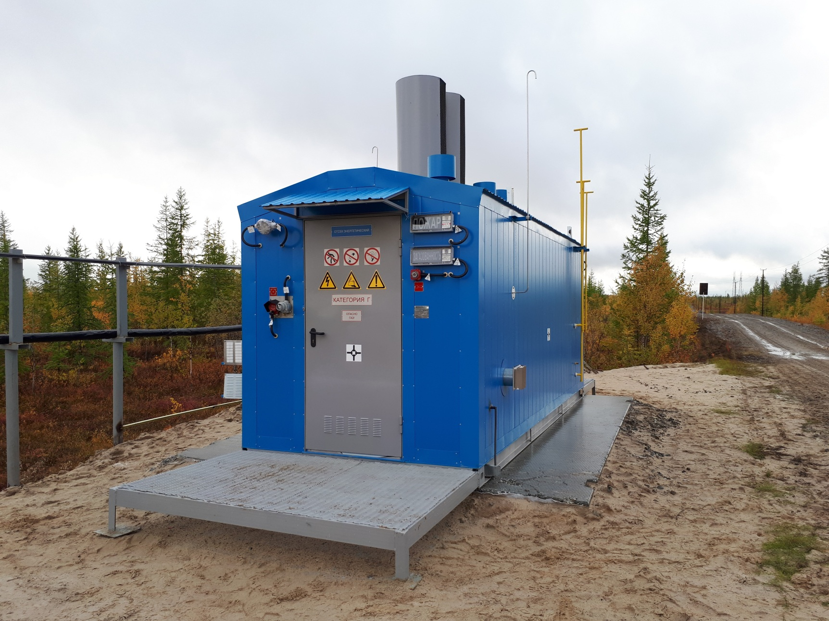
Общий вид автономного источника питания АИП-400
15

Slide 16
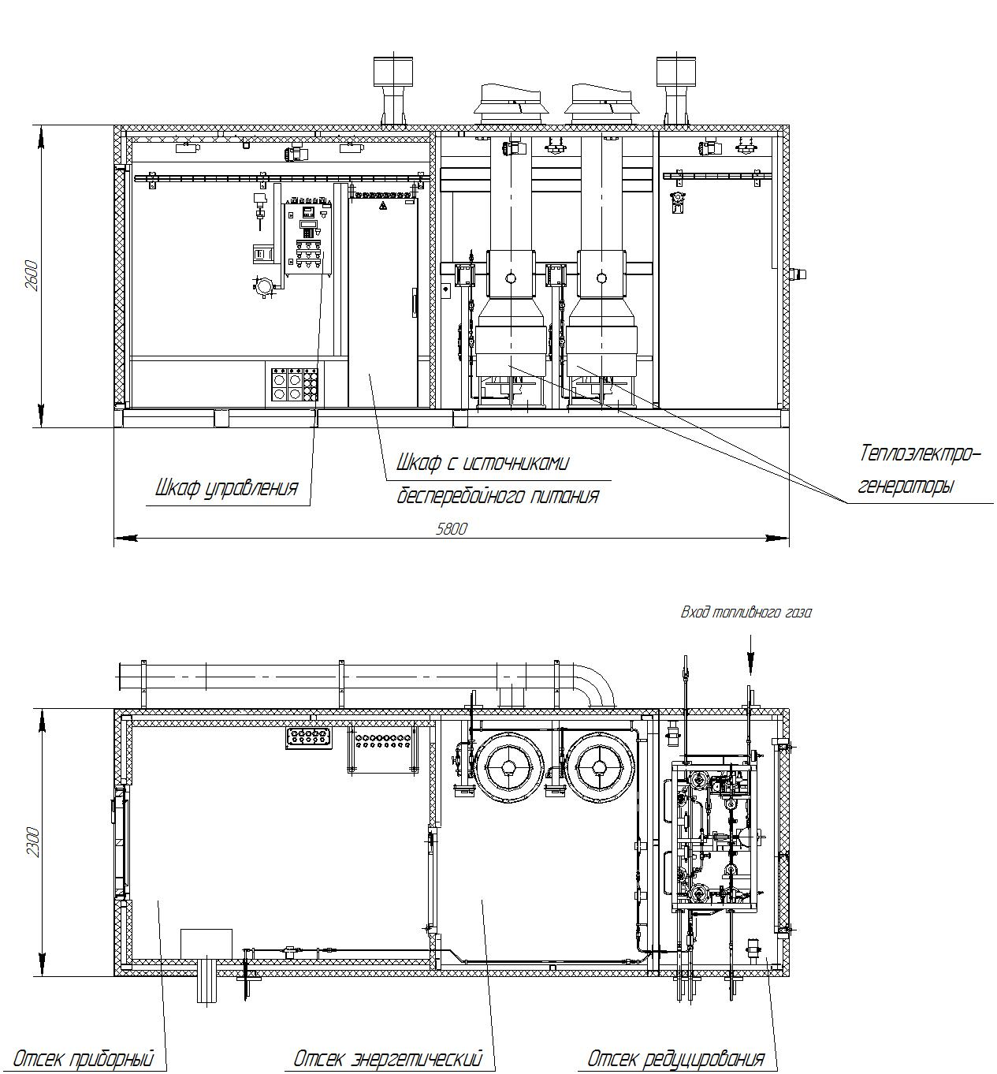
Общий вид автономного источника питания АИП-400
16

Slide 17
Основная техническая характеристика АИП-400
Электрическая мощность
при номинальной нагрузке, Вт 400
Количество генераторов, шт 2
Расход топлива, м3/час 1,72
Количество отсеков, шт 3
Габариты ДхШхВ, мм, не более 5800х2300х2650
Масса, т 6
17

Slide 18
Во исполнении Протокола ПАО «Газпром» №03/07 от 09.11.2015 г. о проведении испытаний модуля автоматизированной технологической обвязки скважин МОС2/1-04 на скважине №814 Медвежьего НГКМ оборудованной дополнительной лифтовой колонной (основная лифтовая колонна Ø168х7,5 мм, центральная лифтовая колонна Ø70х10,5 мм) в мае 2017 г. был принят в опытно-промышленную эксплуатацию модуля МОС2/1-04 зав. №17.01.001 производства ООО ФПК «Космос-Нефть-Газ» в комплекте с автономным источником питания АИП-400 производства ООО Завод «Саратовгазавтоматика».
За период с 23.05.2017 г. по 20.07.2017 г. к работе модуля МОС2/1-04 и автономного источника АИП-400 замечаний не выявлено.
18

Slide 19
В период 13-16 сентября 2017 г. комиссия, назначенная приказом ООО «Газпром добыча Надым» №ОД-306 от 22.05.2017 г. после завершения опытно-промышленной эксплуатации, провела окончательные испытания и подтвердила надежную эксплуатацию газовой скважины за счет поддержания оптимального дебита, обеспечивающий непрерывный вынос жидкости из скважины. Комиссией отмечено, что за весь период опытно-промышленной эксплуатации скважина не продувалась для выноса жидкости из забоя и ствола, и не останавливалась по причине самозадавливания.
Особо комиссией отмечена «удобность» в обслуживании модуля и его ремонтопригодность.
19

Slide 20
Комиссия рекомендовала автономный модуль автоматизированной технологической обвязки скважин МОС2/1-04 (для скважин с концентрическими лифтовыми колоннами) производства ООО ФПК «Космос-Нефть-Газ» к применению на объектах ПАО «Газпром».
20

Slide 21
Спасибо
за
внимание!
21

